Slide 1
NuGet i appsettings.json
Programsko inženjerstvo – vježbe 5

Slide 2
NuGet
NuGet is a free and open-source package manager designed for the Microsoft development platform (formerly known as NuPack).

Slide 3
NuGet korištenje
Visual Studio GUI
Uređivanje csproj datoteke
Naredba install-package [ime-paketa]

Slide 4
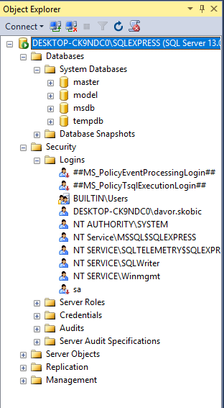
Primjer aplikacije – baza podataka

Slide 5
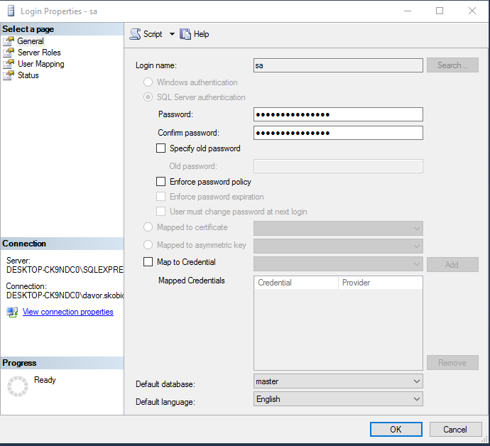
Primjer aplikacije – baza podataka

Slide 6
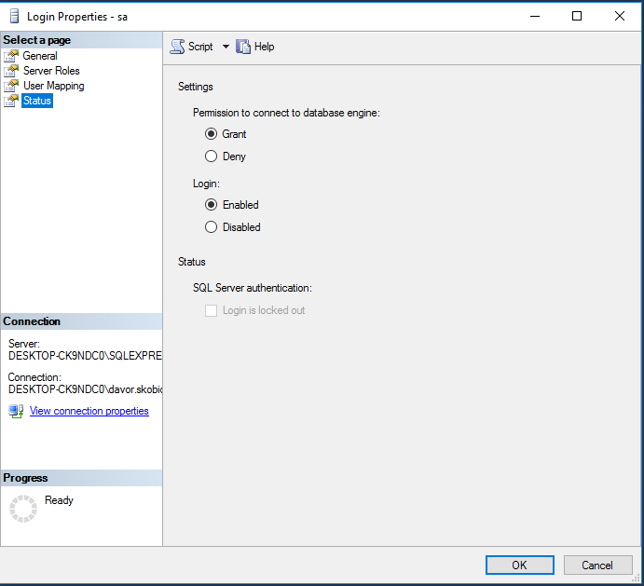
Primjer aplikacije – baza podataka

Slide 7
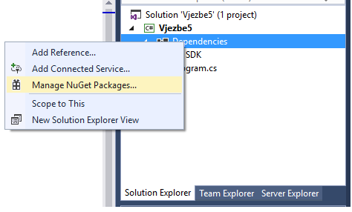
NuGet GUI

Slide 8
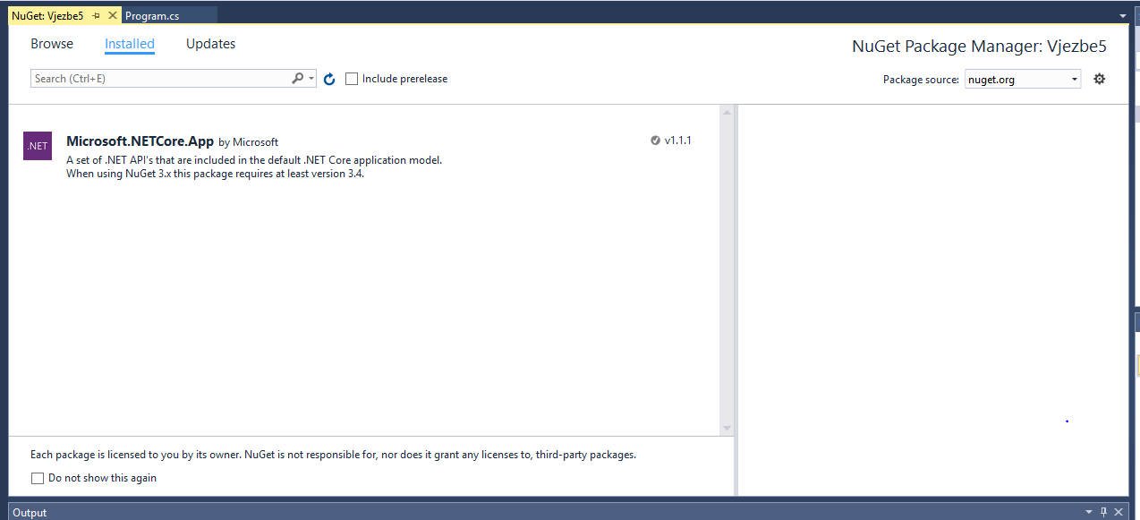
NuGet GUI

Slide 9
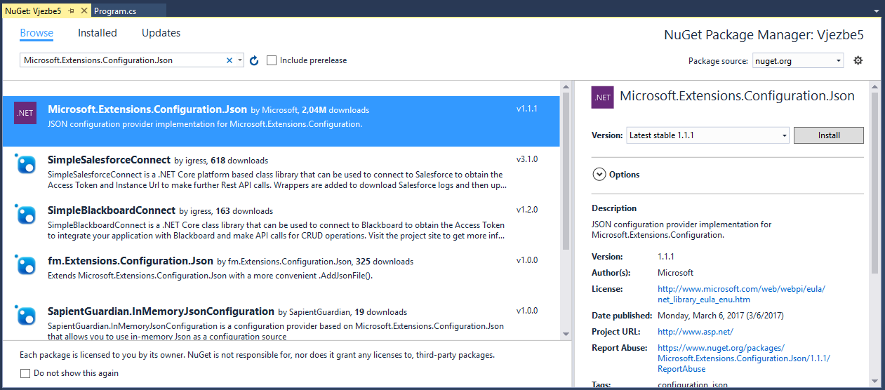
NuGet GUI

Slide 10
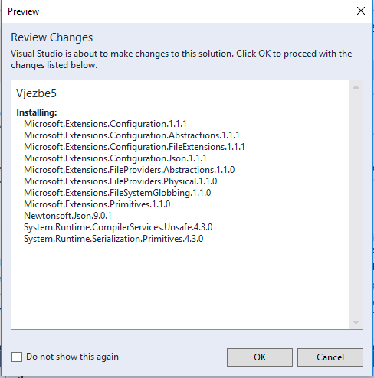
NuGet GUI

Slide 11
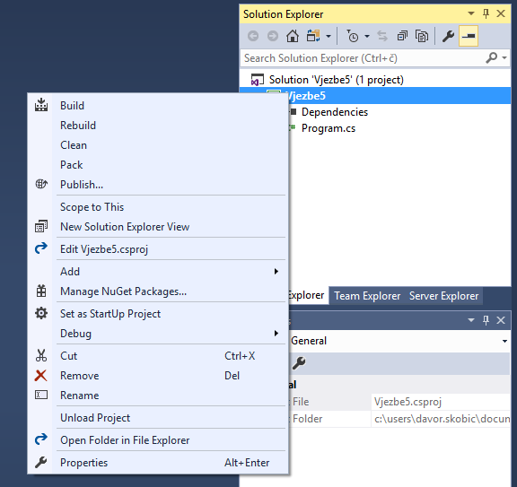
NuGet .csproj

Slide 12
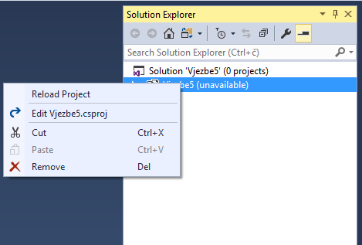
NuGet .csproj

Slide 13
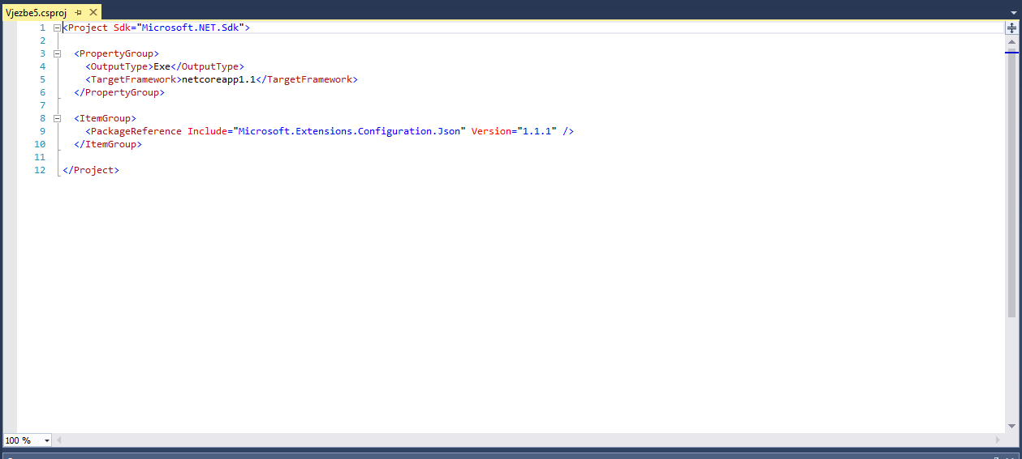
NuGet .csproj

Slide 14
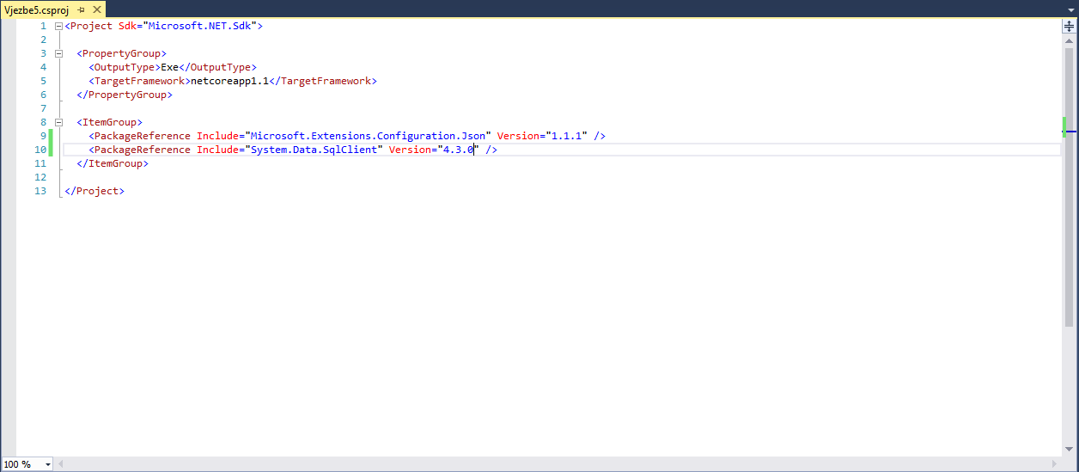
NuGet .csproj

Slide 15
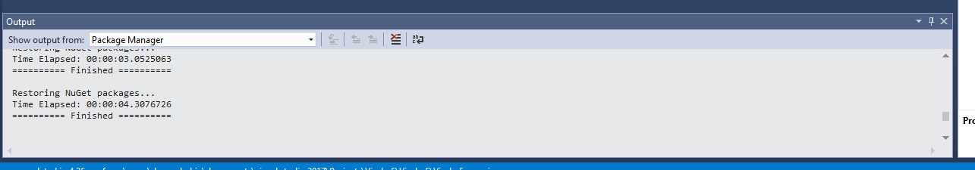
NuGet .csproj

Slide 16
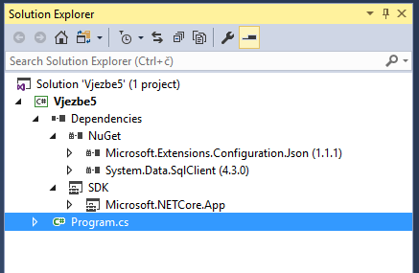
NuGet .csproj

Slide 17
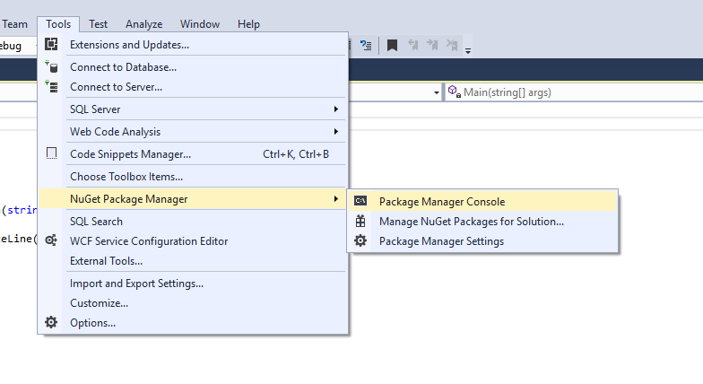
NuGet CLI

Slide 18
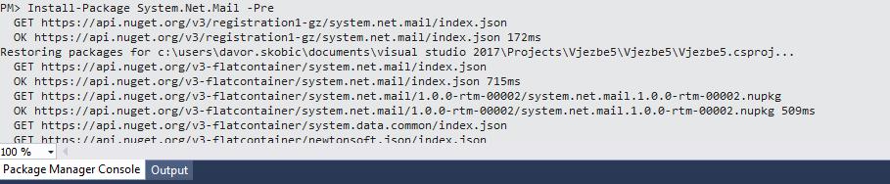
NuGet CLI

Slide 19
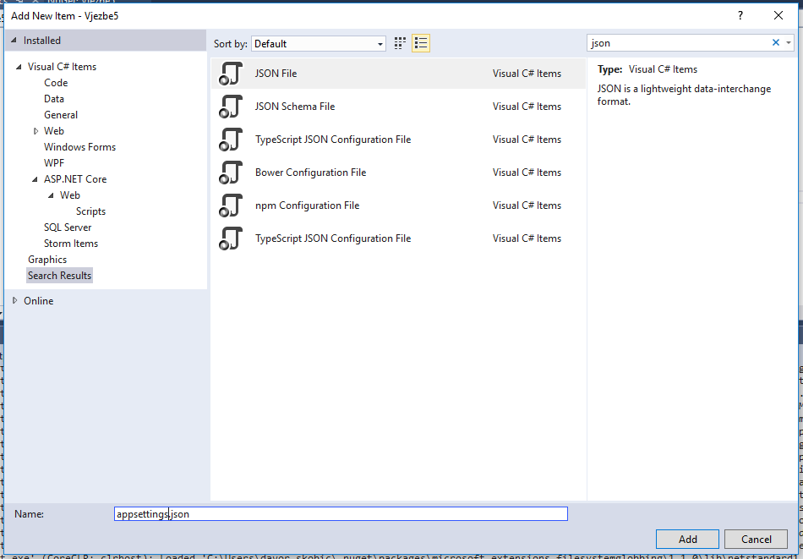
Appsettings.json

Slide 20
Primjer ...

